Slide 1
МБДОУ Детский сад «Василёк» г. Заозёрного
Технология Клубный час
Воспитатель: Филькова Т.А.
2017г.

Slide 2
Клубный час
Основная цель – развитие свободной самостоятельной детской деятельности через формирование активного познавательного интереса детей к окружающему миру и творчеству.

Slide 3
Основные задачи клубного часа
Развитие детской самостоятельности и инициативности.
Формирование положительных взаимоотношений в среде сверстников в процессе совместного взаимодействия.
Освоение старшими дошкольниками универсальных умений (постановка цели или принятие её от взрослого, обдумывание пути к её достижению, осуществление замысла, оценивание полученного результата.
Развитие продуктивного детско-взрослого сотрудничества.
Формирование навыков публичного выступления в процессе презентации результатов своей творческой деятельности.

Slide 4
Функции клубного часа
Воспитательная;
Образовательная;
Коммуникативная;
Организационная.

Slide 5
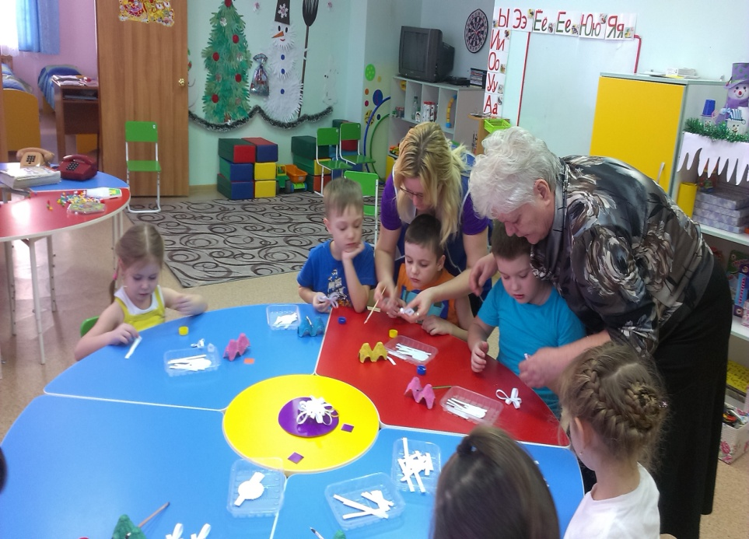
Типы клубного часа
Свободный.
Тематический.
Деятельностный.

Slide 6
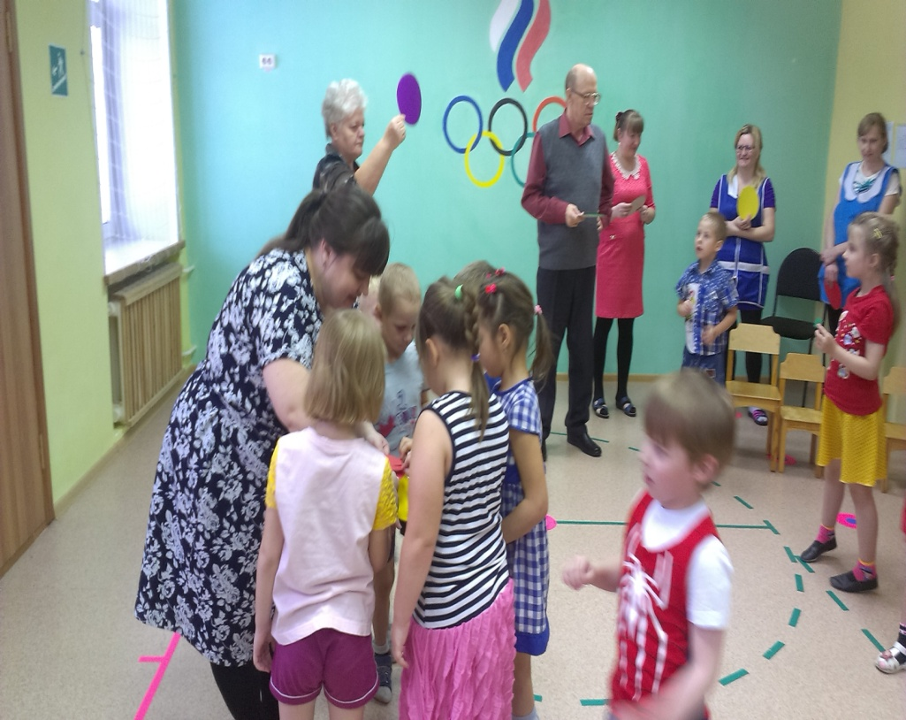
Правила клубного часа
Говори «Здравствуйте» при встрече и «До свидания» при прощании.
Взял игрушку поиграть – верни её на место, когда уходишь.
Не отнимай игрушки у других детей, если они взяли её первыми.
Говори спокойно.
Ходи спокойно.
Доводи начатое дело до конца.
Возвращайся в группу по сигналу колокольчика.

Slide 7
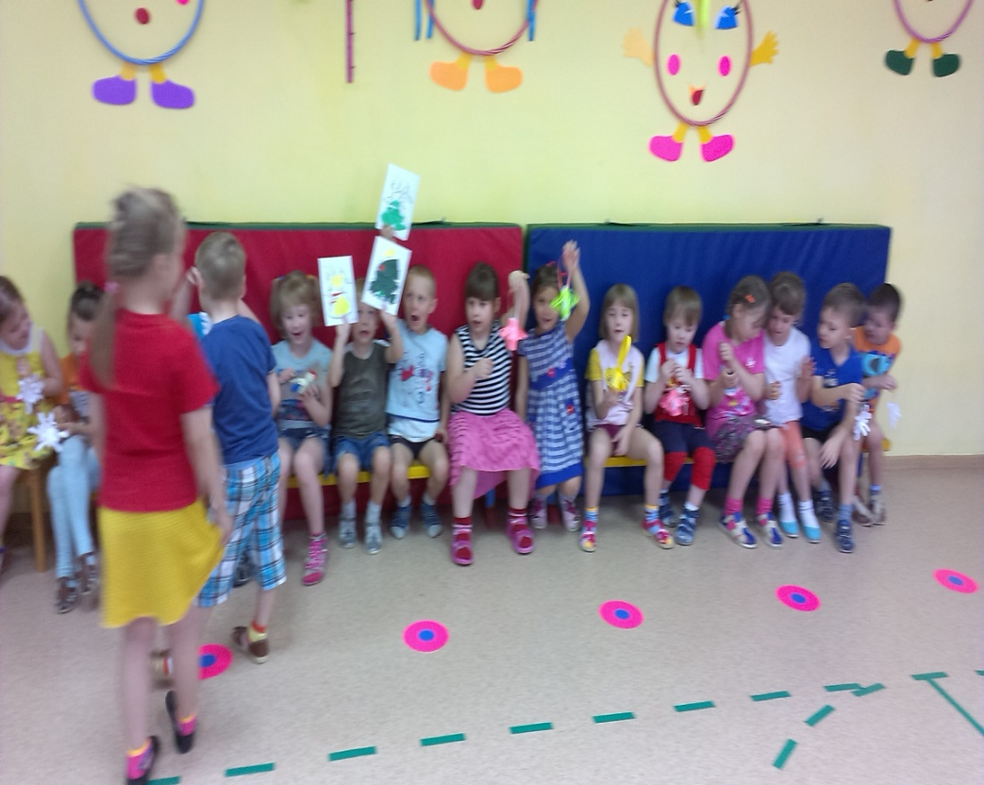
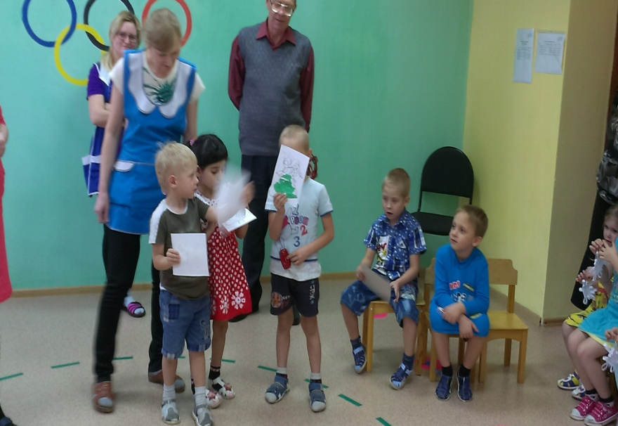
Рефлексивный круг

Slide 8
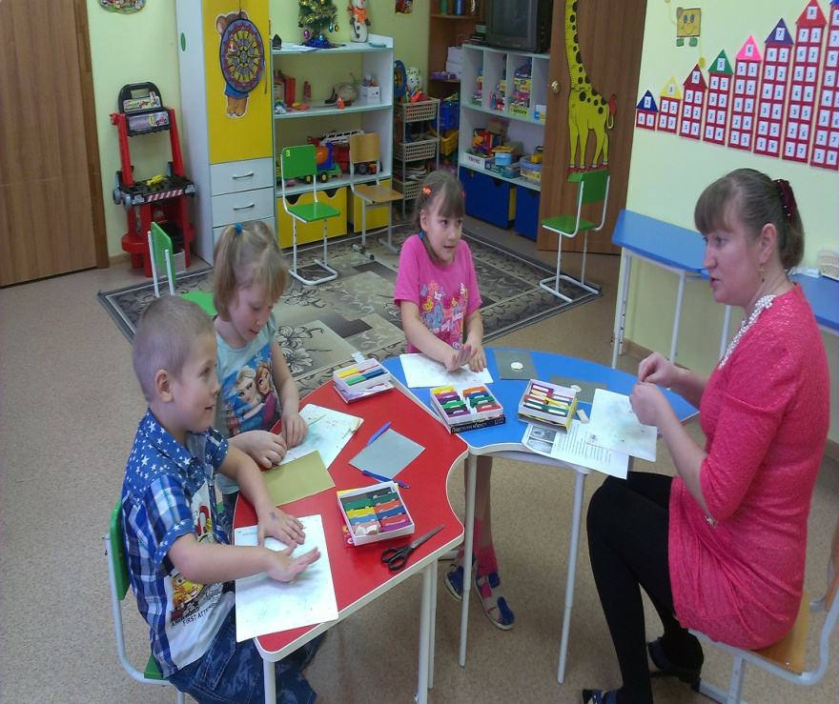
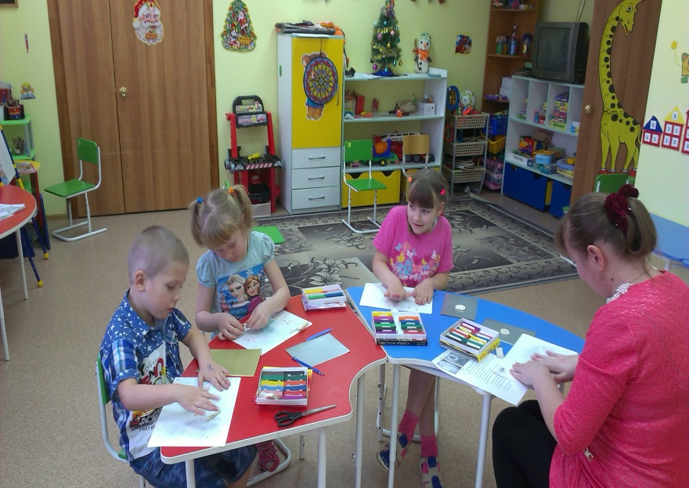
Клуб «Пластилинка»

Slide 9
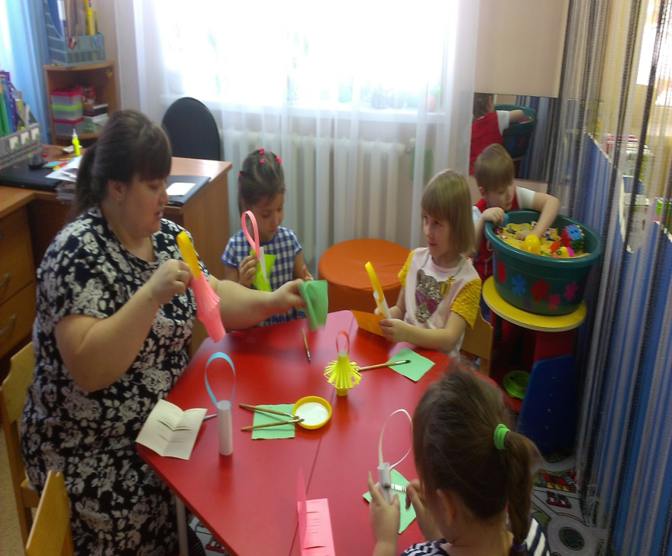
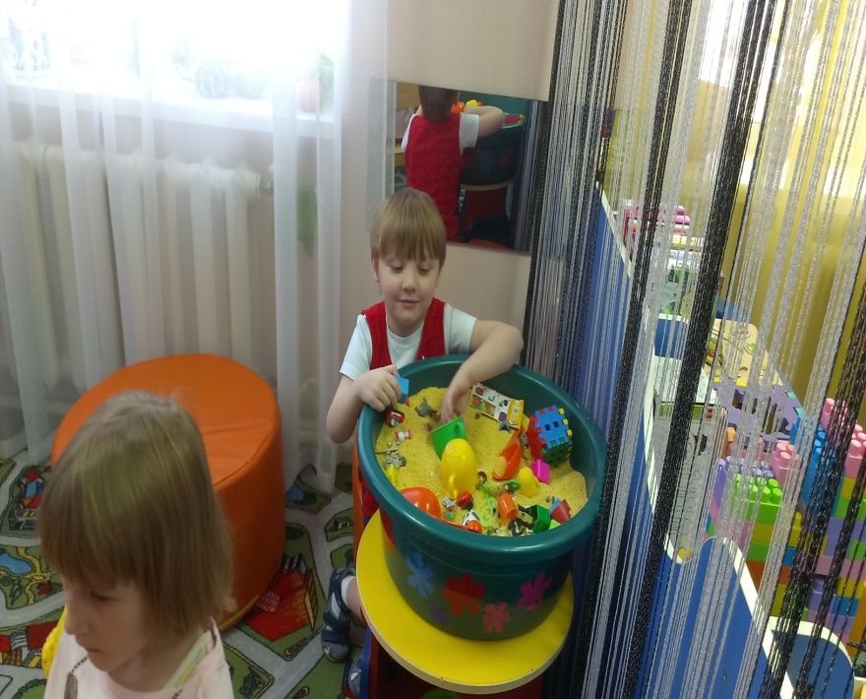
Клуб «Развивашка»

Slide 10
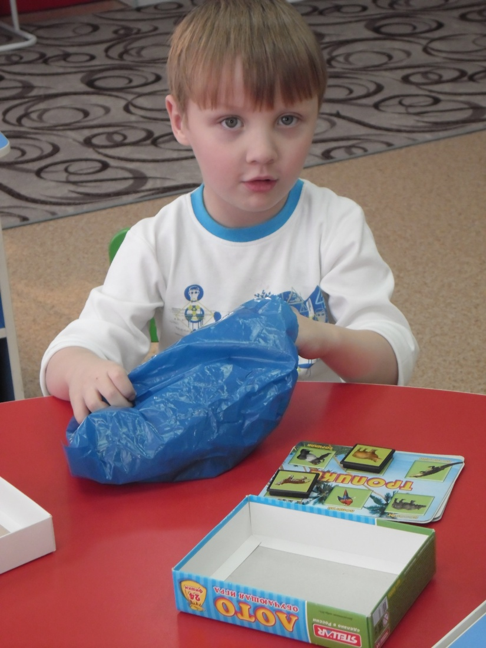
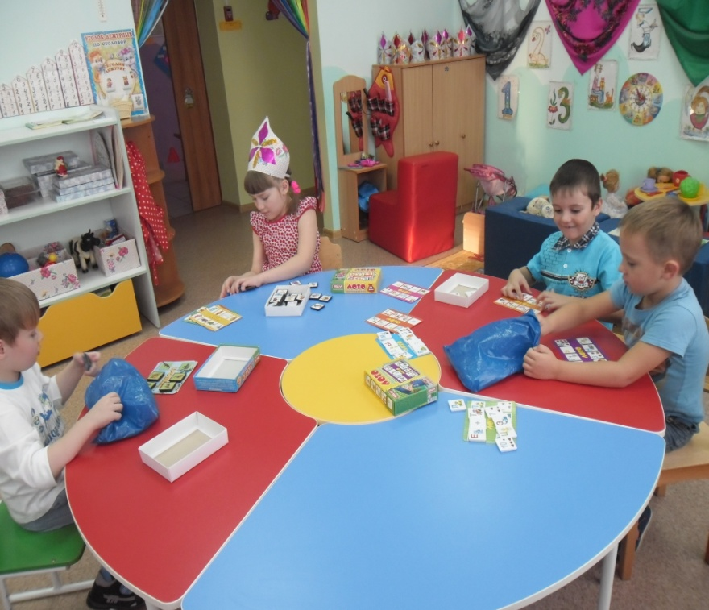
Клуб «игралочка»

Slide 11
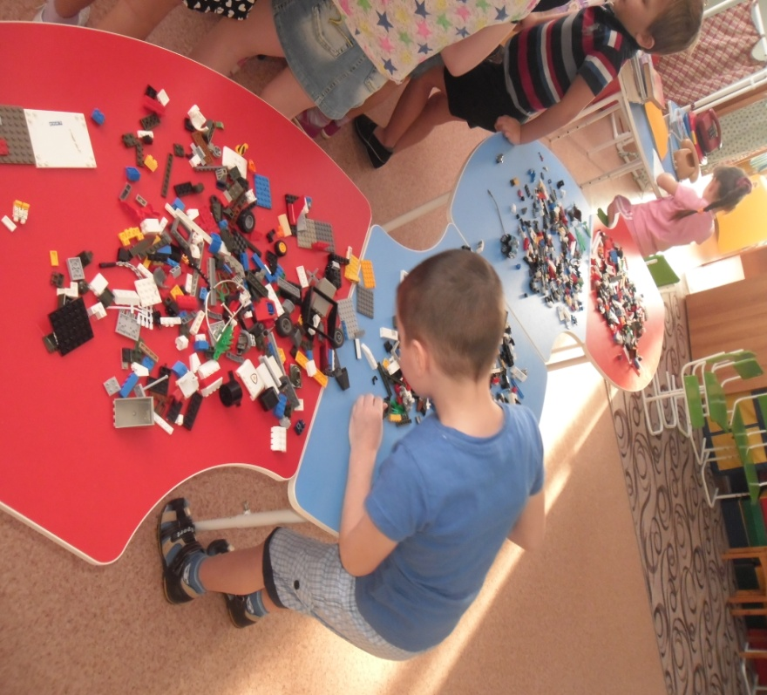
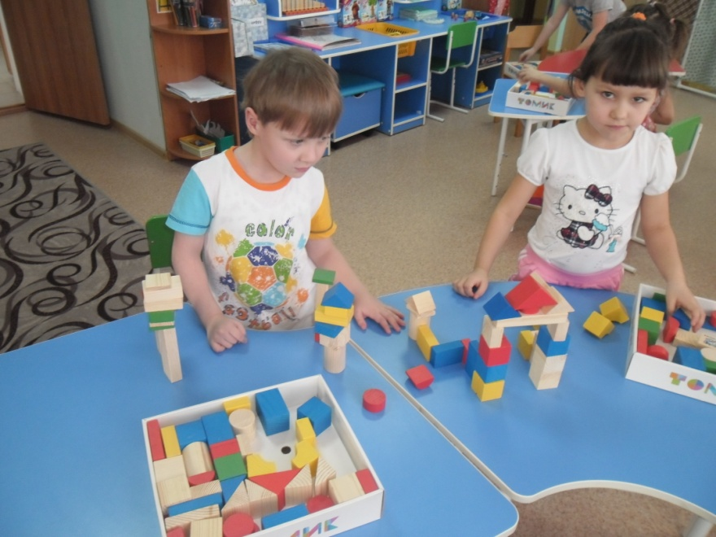
Клуб «Юный конструктор»

Slide 12
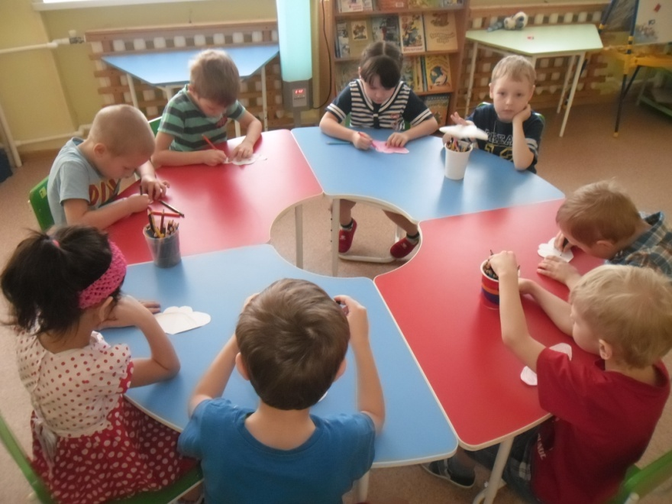
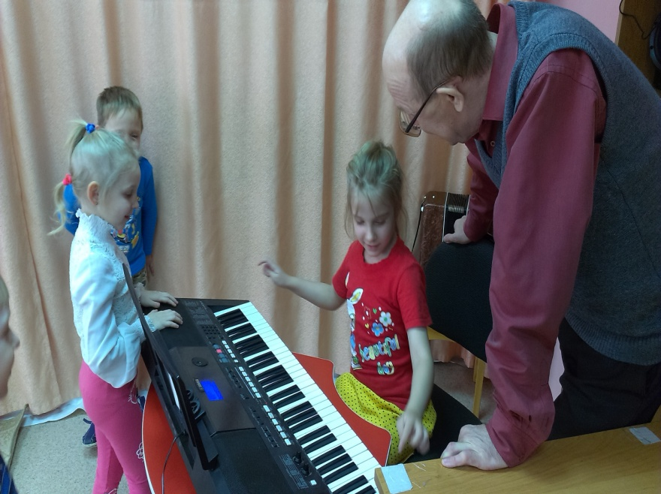
.

Slide 13
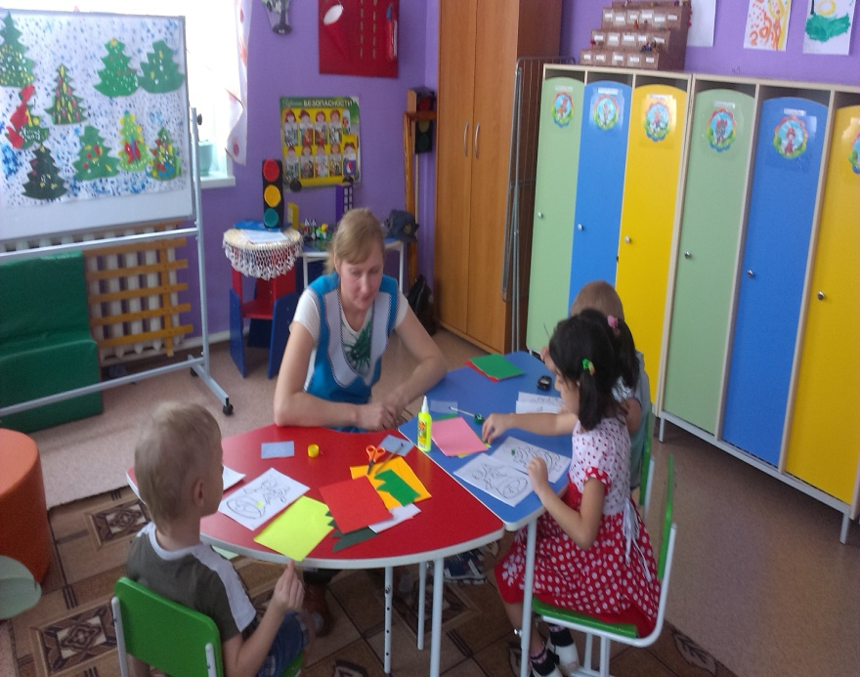
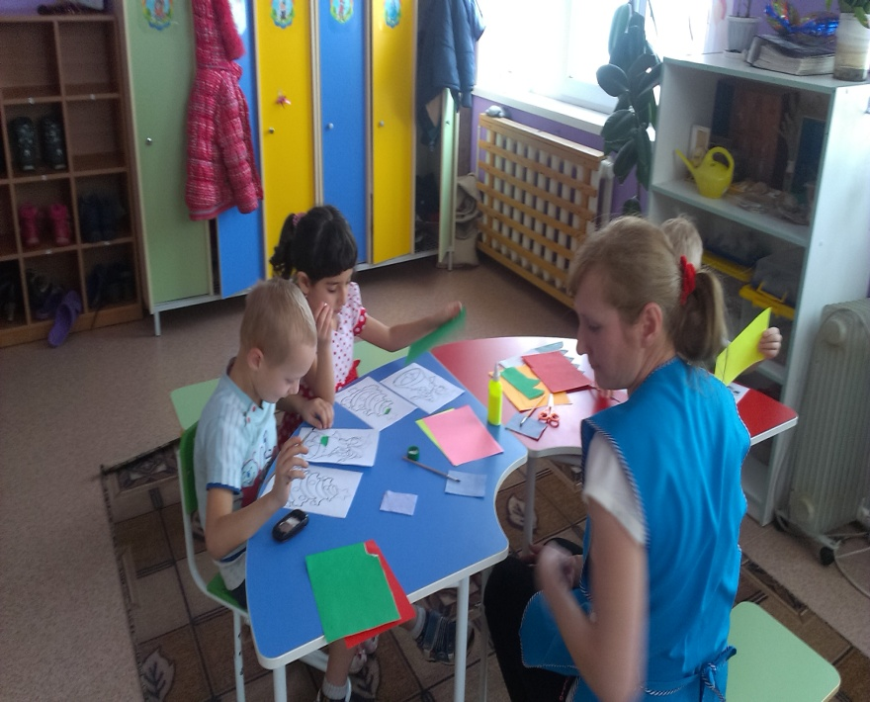
Клуб «Бумажки»

Slide 14
Спасибо за внимание!

